Slide 1
Муниципальное автономное общеобразовательное учреждение
Тисульская средняя общеобразовательная школа №1
Тема урока по изобразительному искусству
«Художник-космонавт А. А. Леонов»
4-й класс
Плиско Елена Александровна, учитель изобразительного искусства
пгт Тисуль 2019 г.

Slide 3
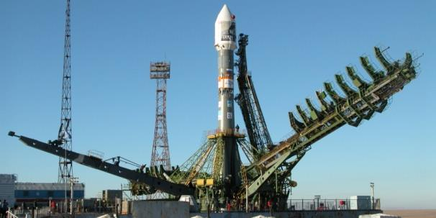
Не в первый раз, не в первый раз
В огне и звуках грома
Ракета в космос поднялась
С земного….

Slide 4
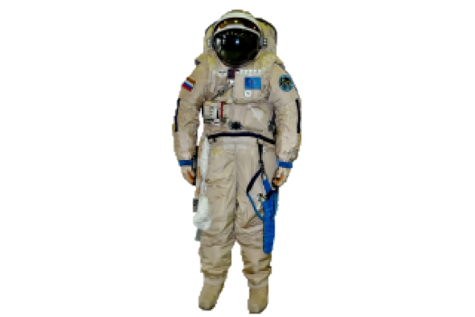
У нас сбываются мечты:
Покажут в телекадре,
Как по Сатурну ходишь ты
В космическом….

Slide 5
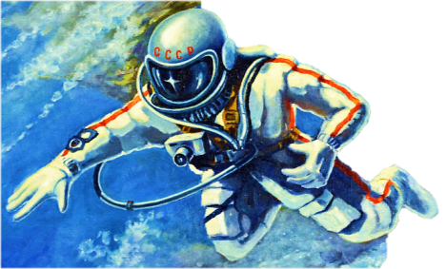
Человек сидит в ракете.
Смело в небо он летит,
И на нас в своем скафандре
Он из космоса глядит.

Slide 6
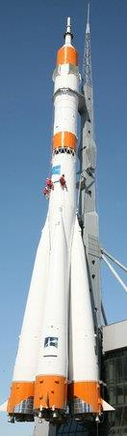
Ни пера, ни крыла, а быстрее орла,
Только выпустит хвост -
Понесется до звезд.

Slide 7
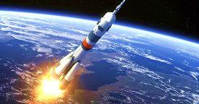

Slide 9
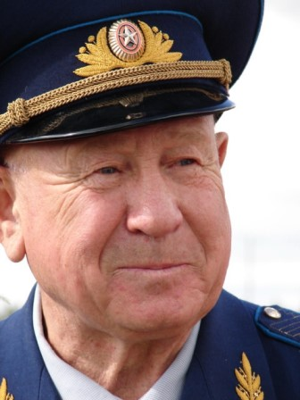
Алексей Архипович Леонов

Slide 10
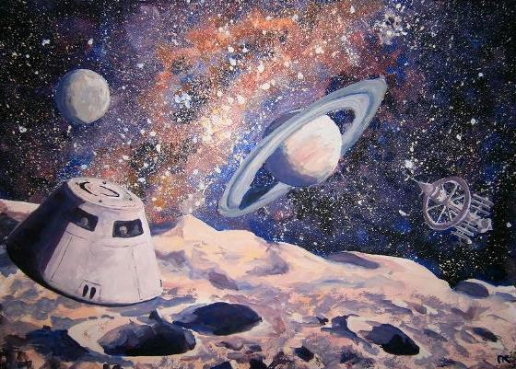
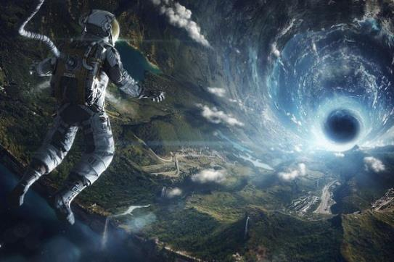

Slide 11
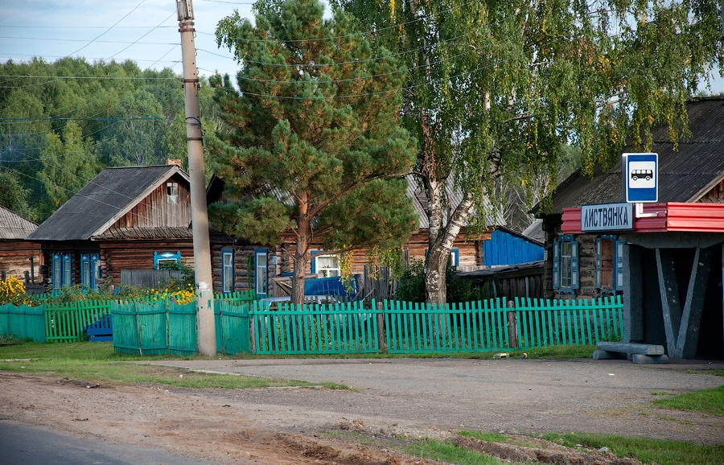
Кемеровская область, Тисульский район
село Листвянка

Slide 12
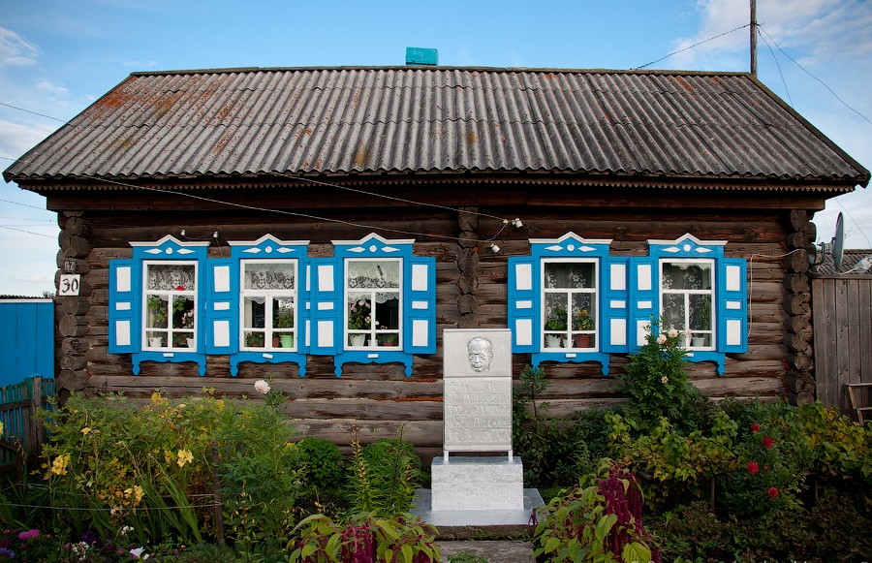
улица Космическая, дом 30

Slide 13
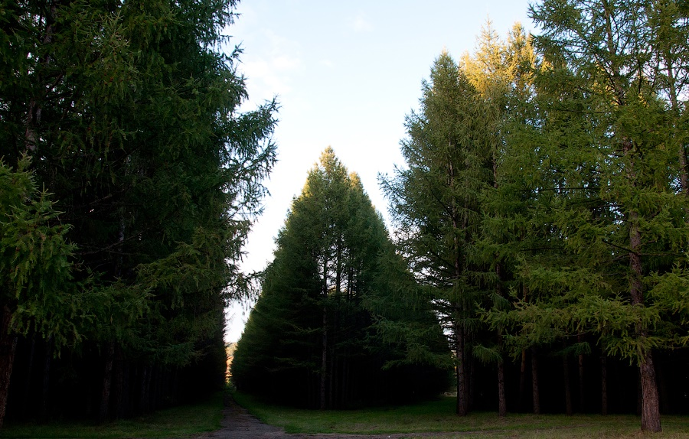
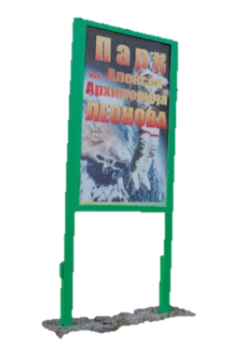

Slide 14
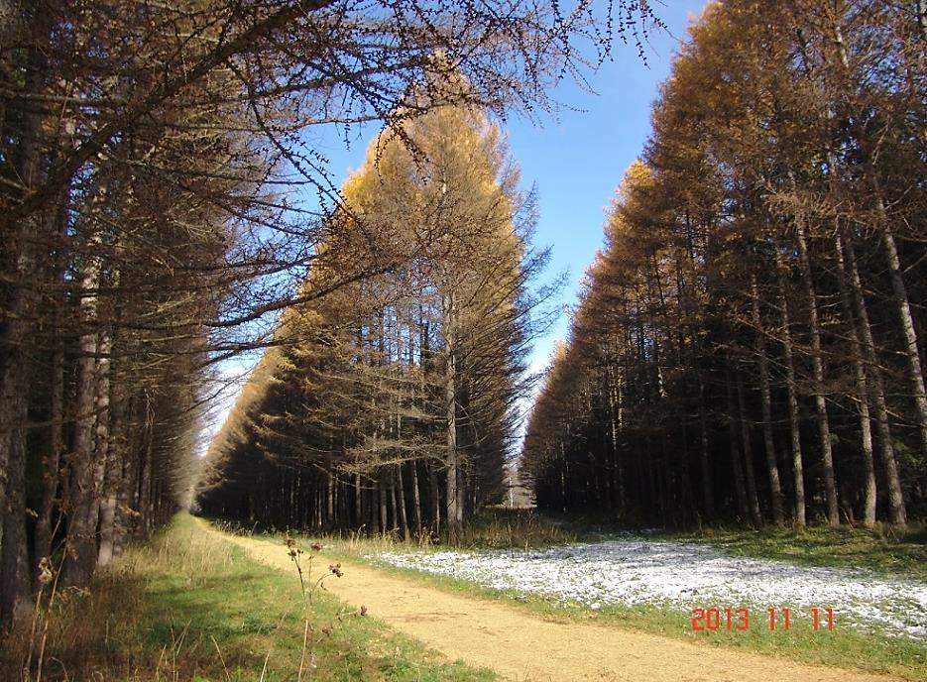

Slide 15
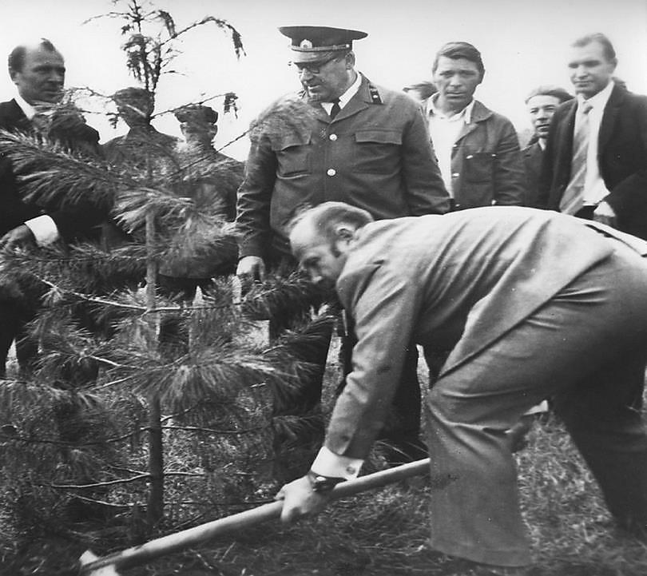

Slide 16
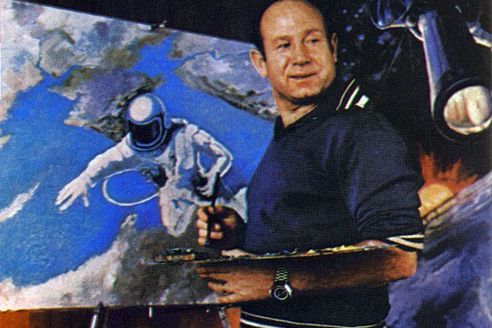

Slide 17
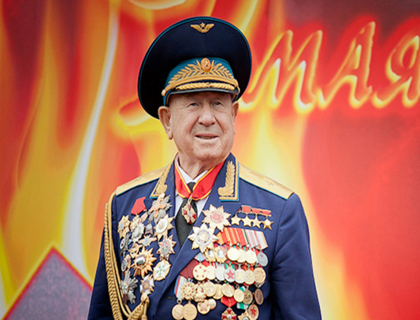

Slide 18
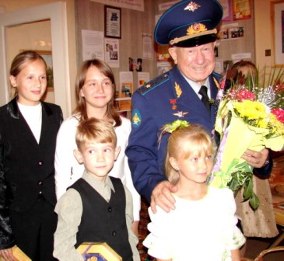
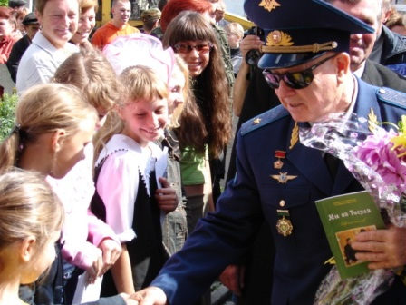
Август 2006г. Визит А.А. Леонова на церемонию официального присвоения почетного звания школе.

Slide 19
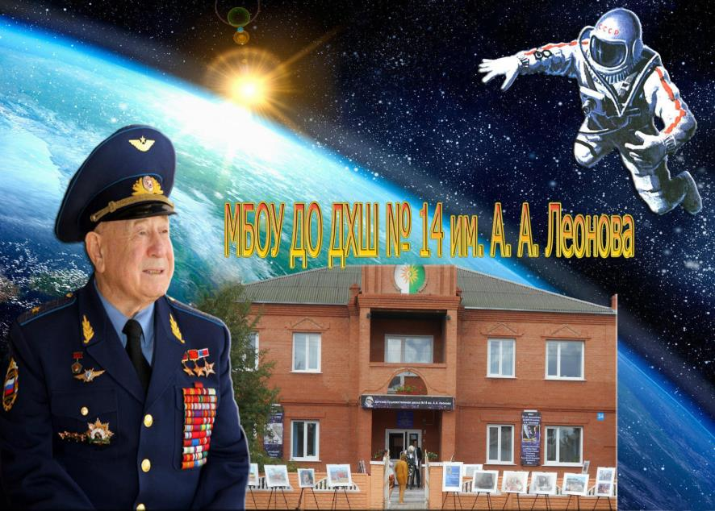

Slide 20
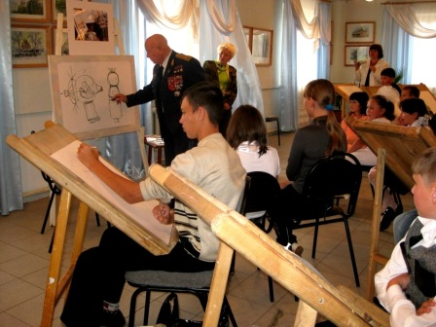
Август 2009г. Визит А.А. Леонова в школу с целью проведения Мастер – класса летчика – космонавта – художника для учащихся школы по теме: «Космос глазами художника».

Slide 21
ПРАКТИЧЕСКОЕ ЗАДАНИЕ
Первая команда астрономов – создают на листе ватмана безвоздушное пространство с различными космическими телами и явлениями.
Вторая команда космонавтов – изображают выход человека в открытый космос.
Третья команда конструкторов – создают различные космические корабли и другие летательные объекты.

Slide 22
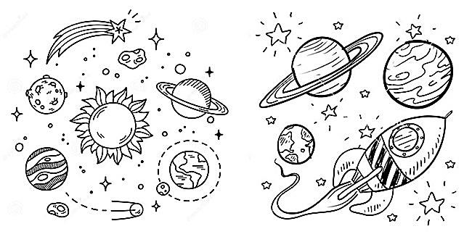
Изображение космических тел и явлений.

Slide 23
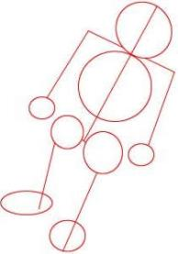
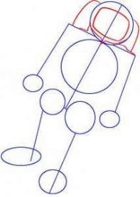
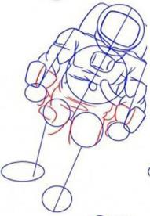
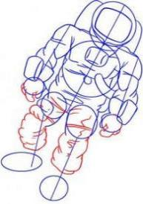
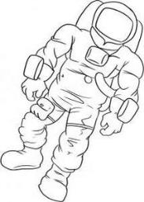
Пошаговое изображение космонавта
Этап 1. Основа
изображения
Этап 2. Рисуем шлем
Этап 3. Верхняя часть
скафандра
Этап 4. Нижняя часть скафандра
Этап 5. Убираем лишние линии

Slide 24
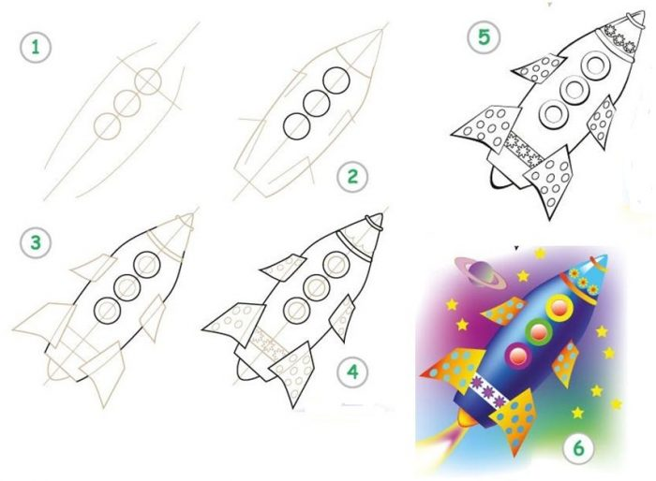
Изображение космических кораблей и летательных аппаратов.

Slide 25
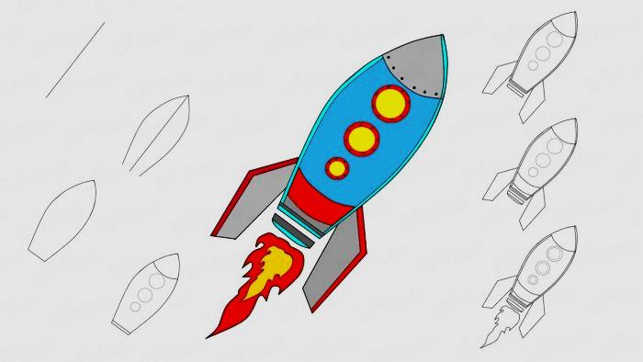

Slide 26
Итог:
Сегодня я узнал….
Я почувствовал….
Я понял, что …
Я научился….
Было интересно….
Меня удивило…
Урок дал мне для жизни…..
Мне захотелось…

Slide 27
Творческое задание
Чтение литературных произведений о Космосе.
Продумать композицию своего видения космической реальности.

